Slide 1

PIA
SD NOTEBOOKS
2023

Slide 2


01
02
03
04
05
06
07
JUSTIFICACIÓN
OBJETIVOS
FUNCIONALIDADES
METODOLOGIA
HERAMIENTAS
AVANCES
CRONOLOGIA
CONTENIDOS

Slide 3


Justificación
Organización
SD Notebooks ordena las notas y actividades del usuario de manera descendente, permitiéndole al usuario observar las actividades mas recientes.
Productividad
SD Notebooks permite recordarle al usuario actividades e información relevante, de esta manera se reduce la postergación de actividades pendientes.
Medio ambiente
SD Notebooks ayuda a reducir los niveles de contaminación generados al fabricar hojas, cartillas, cuadernos, otros.

Slide 4

OBJETIVOS GENERALES
Desarrollar un sistema que almacene, organice y categorice actividades.
El usuario podrá guardar y modificar el contenido que ingresa al sistema.
El sistema se vinculara a un calendario, permitiéndole al usuario asignar actividades o crear notas hacia una fecha especifica.

Slide 5




OBJETIVOS ESPECIFICOS
modificar
Crear
calendario
Permitir a los usuarios editar y eliminar las notas existentes según sea necesario.
Desarrollar la capacidad de crear nuevas notas con campos para el título y el contenido.
Vincular notas específicas a fechas en un calendario interactivo para facilitar la organización.

Slide 6



Interfaz
login
test
Diseñar una interfaz de usuario que sea fácil de entender y utilizar, con una navegación clara y atractiva.
Implementar un sistema de inicio de sesión seguro, ya sea mediante un formulario de inicio de sesión o autenticación de Google.
Realizar pruebas exhaustivas para identificar y corregir errores en el sistema.

Slide 7



Crear notas
Los usuarios podrán crear nuevas notas o textos y asignarles un título y contenido.
RequerimiEntos funcionales
Editar notas
Los usuarios podrán editar las notas existentes, incluyendo la capacidad de modificar el título y el contenido.
Eliminar notas
Los usuarios deben poder eliminar notas que ya no necesiten.

Slide 8
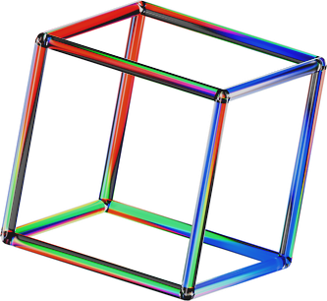
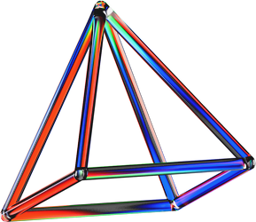

Vinculación con Calendario:
Las notas deben estar vinculadas a fechas específicas en un calendario.
Visualización de Notas en Calendario:
El usuario debe poder ver las notas asociadas a un día específico en el calendario.
Login y registro de usuario
El usuario debe poder iniciar sesión o registrase en el sistema, Como tambien podra ingresar con autenticación de cuanta Google.

Slide 9



Rendimiento
El sistema debe ser eficiente y responder rápidamente a las acciones del usuario.
Requerimientos no funcionales
Usabilidad
La interfaz de usuario debe ser intuitiva y fácil de usar, con una navegación clara y una experiencia de usuario positiva.
Escalabilidad:
Debe ser capaz de manejar un aumento en la cantidad de usuarios y notas sin perder rendimiento.

Slide 10


metodologia scrum
Scrum Master (SM): Ambos compartiremos las responsabilidades. Facilitando las reuniones Daily Scrum, Sprint Review, Sprint planning meeting y Sprint Retrospective
Developer Team (DT): Ambos formaremos el equipo de desarrollo, encargados de crear y entregar las funcionalidades del proyecto.
Product Owner (PO): Alguien sera el responsable de definir, priorizar las historias de usuario , crear el back-log y colaborar en el Sprint Review

Slide 11



Visual Studio Code
Firebase
herramientas
HTML Y CSS

